Slide 1

Comment choisir un livre à la bibliothèque ?

Slide 2
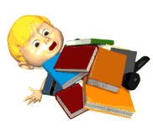
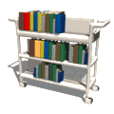
Lorsque je vais à la bibliothèque …
Comment je fais pour choisir un ou plusieurs livres qui m’intéressent ?

Slide 3
Quels sont mes besoins ?
Est-ce que j’ai besoin d’en apprendre plus sur un sujet ?
Est-ce que j’ai un travail à faire en classe ?
Est-ce que je veux m’informer sur quelque chose ?
→ Un livre documentaire

Slide 4
Quels sont mes préférences ?
Qu’est-ce que j’aime ?
Quels types de livres je préfère lire ? (album ou roman)
Quels sont les derniers livres que j’ai vraiment aimés ?
Est-ce que je préfère certaines histoires plus que d’autres (aventure, romantique, drôle, etc.)

Slide 5
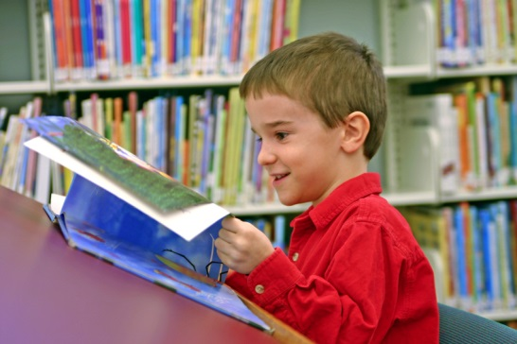
Comment chercher ?
Je dois chercher par section !!!
Documentaires sur les murs
Bandes dessinées dans la première rangée
Albums et romans au centre et au fond

Slide 6
Qu’est-ce que je regarde ?
Quand je regarde un livre, je peux observer :
  Le format (grand ou petit livre)
  Le nombre de pages (l’épaisseur)
  La page couverture
  Les dessins
  Le résumé à l’arrière
  L’écriture (grosseur des lettres, disposition de la page)

Slide 7
Est-ce que le livre que j’ai trouvé est fait pour moi ?
Combien y-a-t-il de pages ?
(moins de 50)
Le truc des cinq doigts de la main …
          Je lis les 2-3 premières pages du livre.
          Si je lis un mot que je ne connais pas, je lève un doigt.
          Si mes cinq doigts sont levés, ce livre n’est pas fait pour moi …

Slide 8
N’oublie pas certaines restrictions …
Le nombre de pages
Pas de bande dessinée
Seulement un
documentaire

Slide 9


Tu es maintenant prêt à choisir tes livres !

